Slide 1
Канцелярія Axent розроблена для якісної організації роботи, де кожна дрібниця характеризувала б вас як професіонала, була зручною, забезпечувала легкість і свободу дій.
Axent дозволяє відчути всю силу порядку для життя. В основі кожного продукту Axent - німецька філософія точності, продуманість дизайну, надійність матеріалів.
Axent. Люблю бездоганність. (ICH LIEBE PERFEKTION)

Slide 2
На ринку України з 2007 року

Slide 3
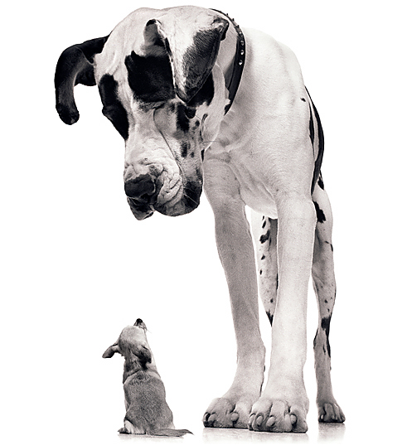
Axent сьогодні
Асортимент виріс у 8 разів:
2022 г: 1 700+ SKU
2007 г: 200 SKU

Slide 4
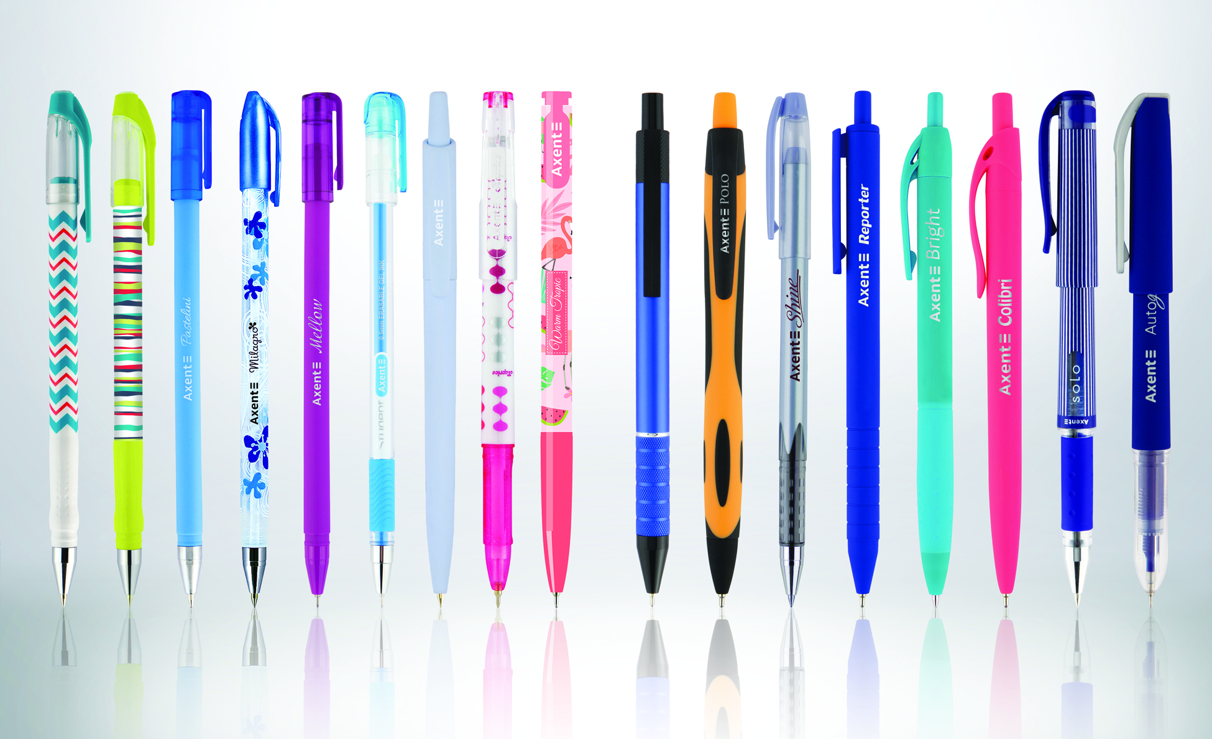
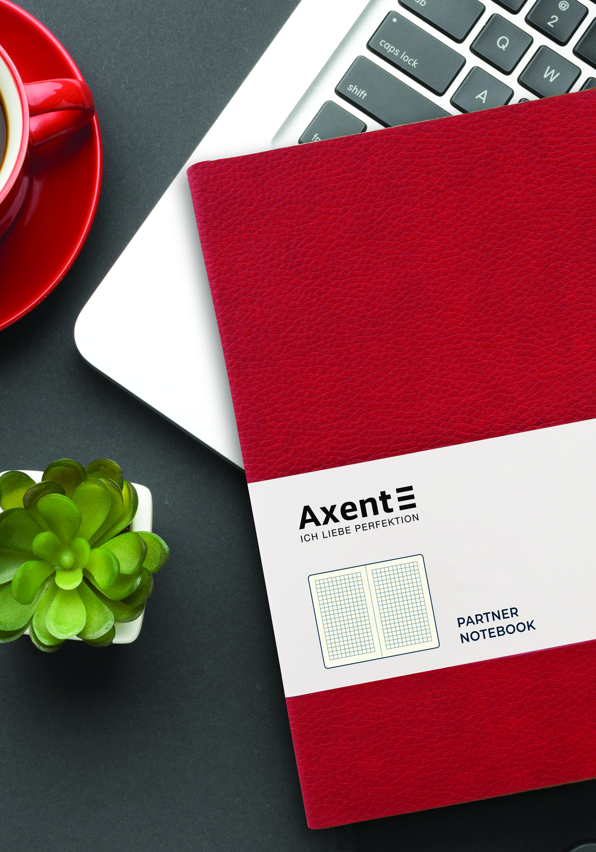
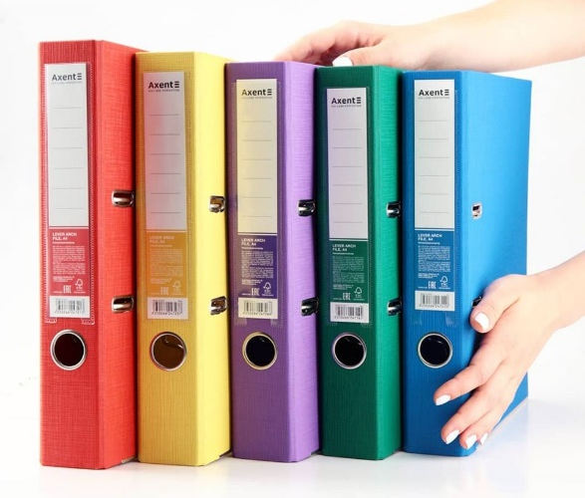
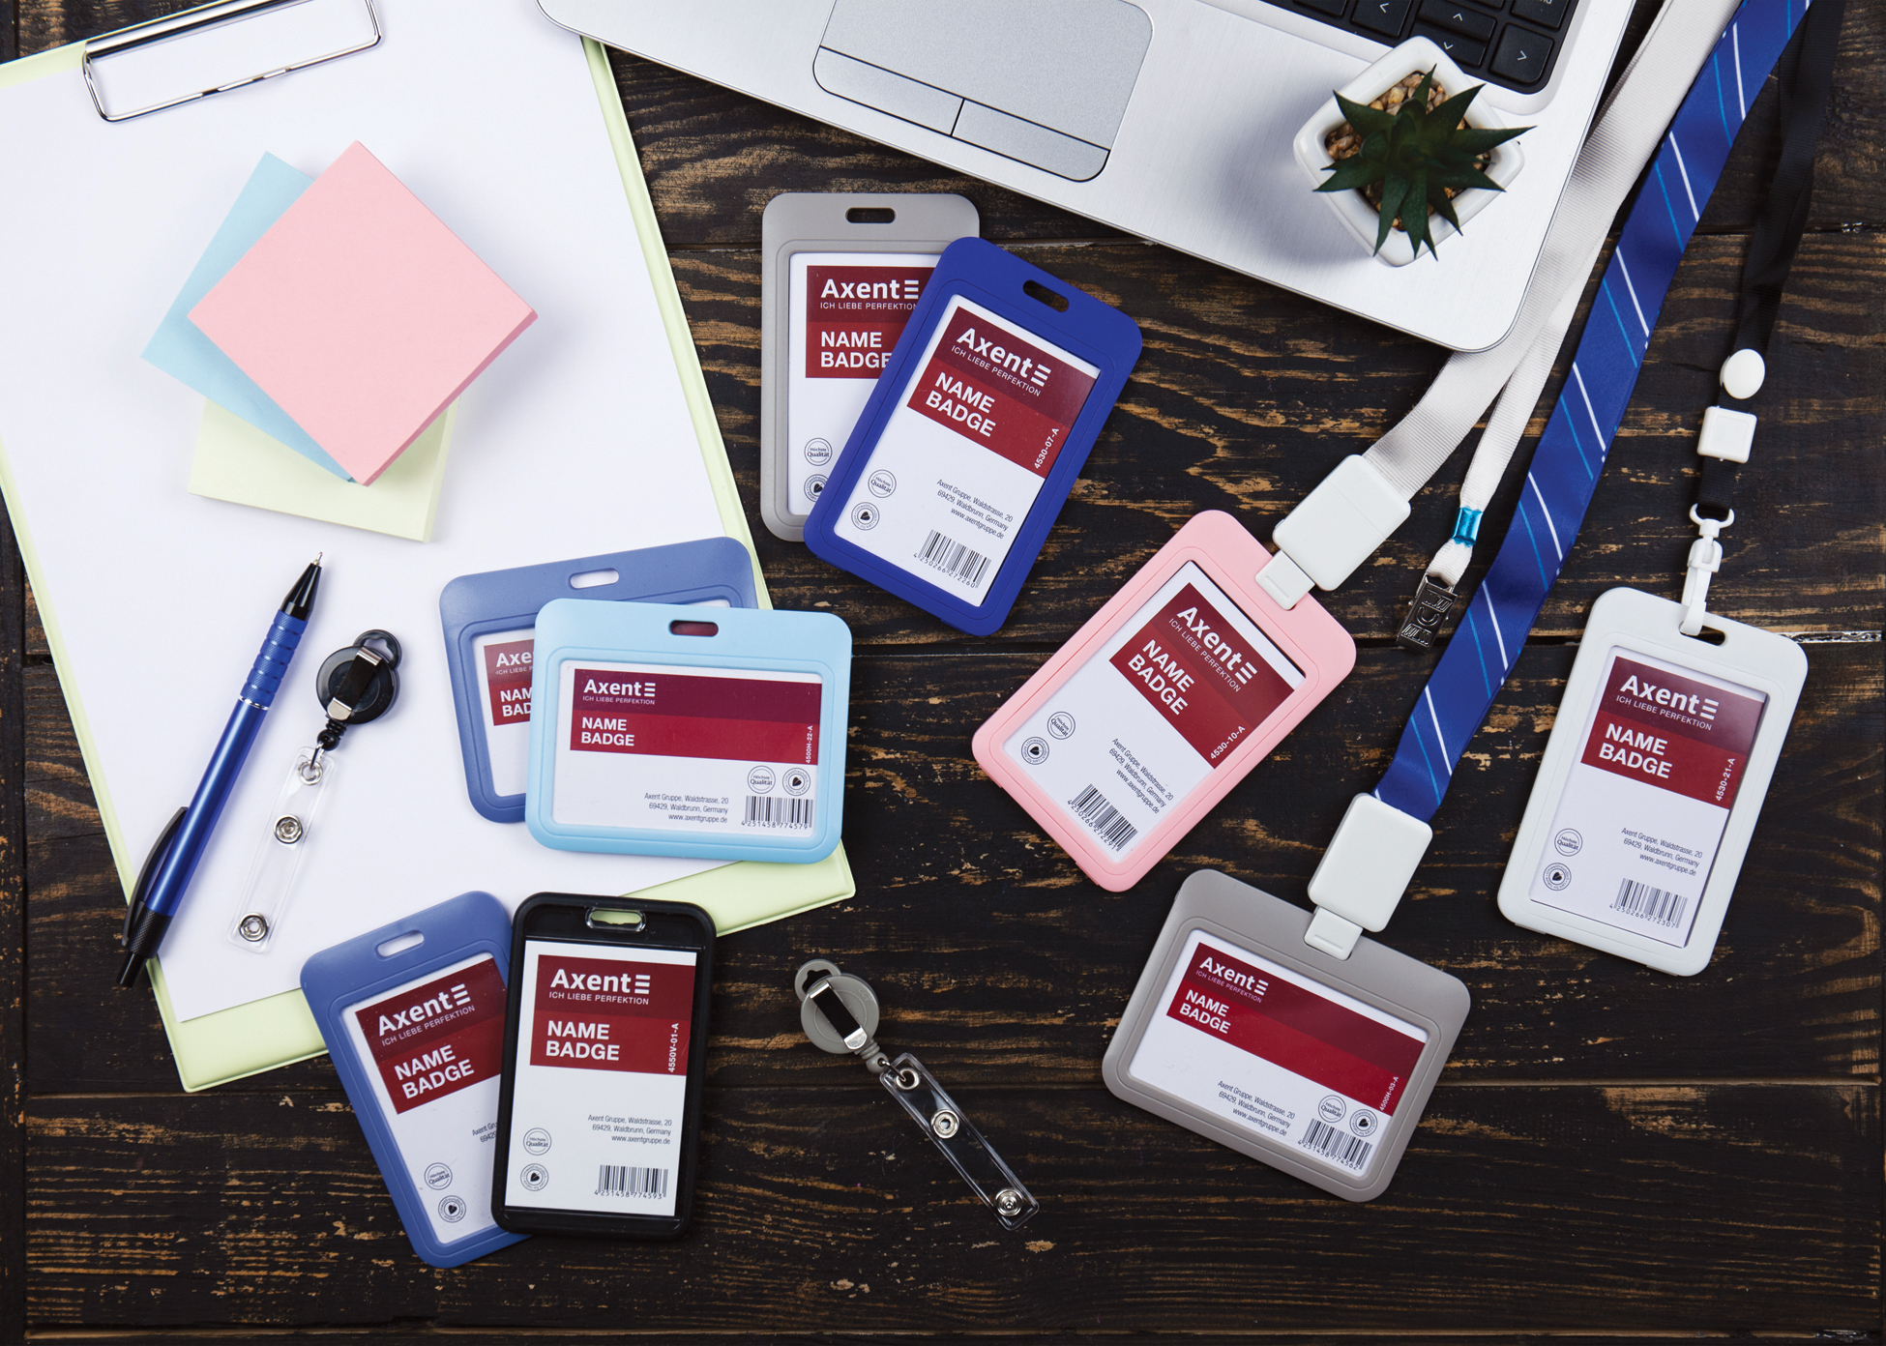
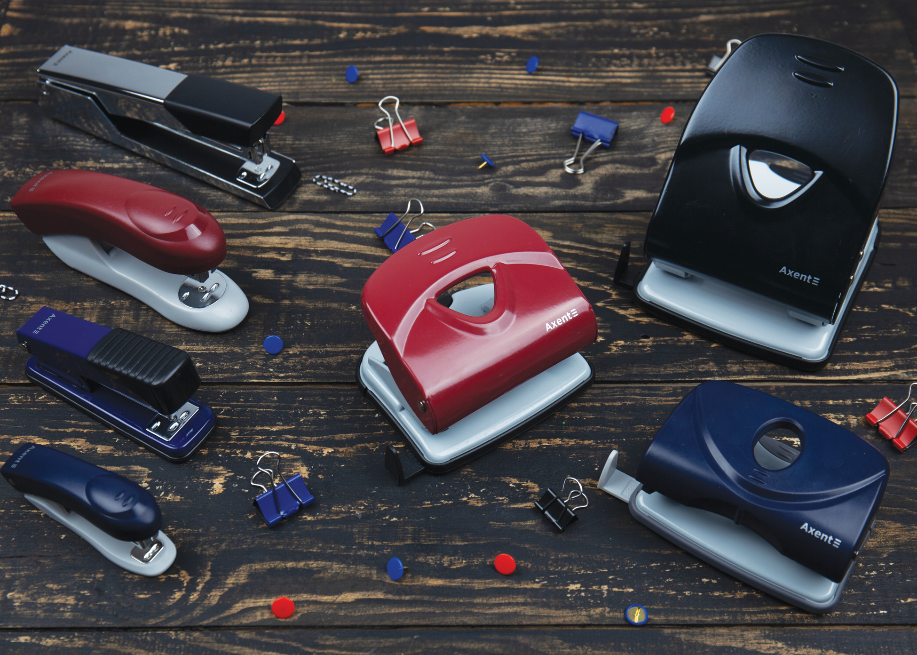
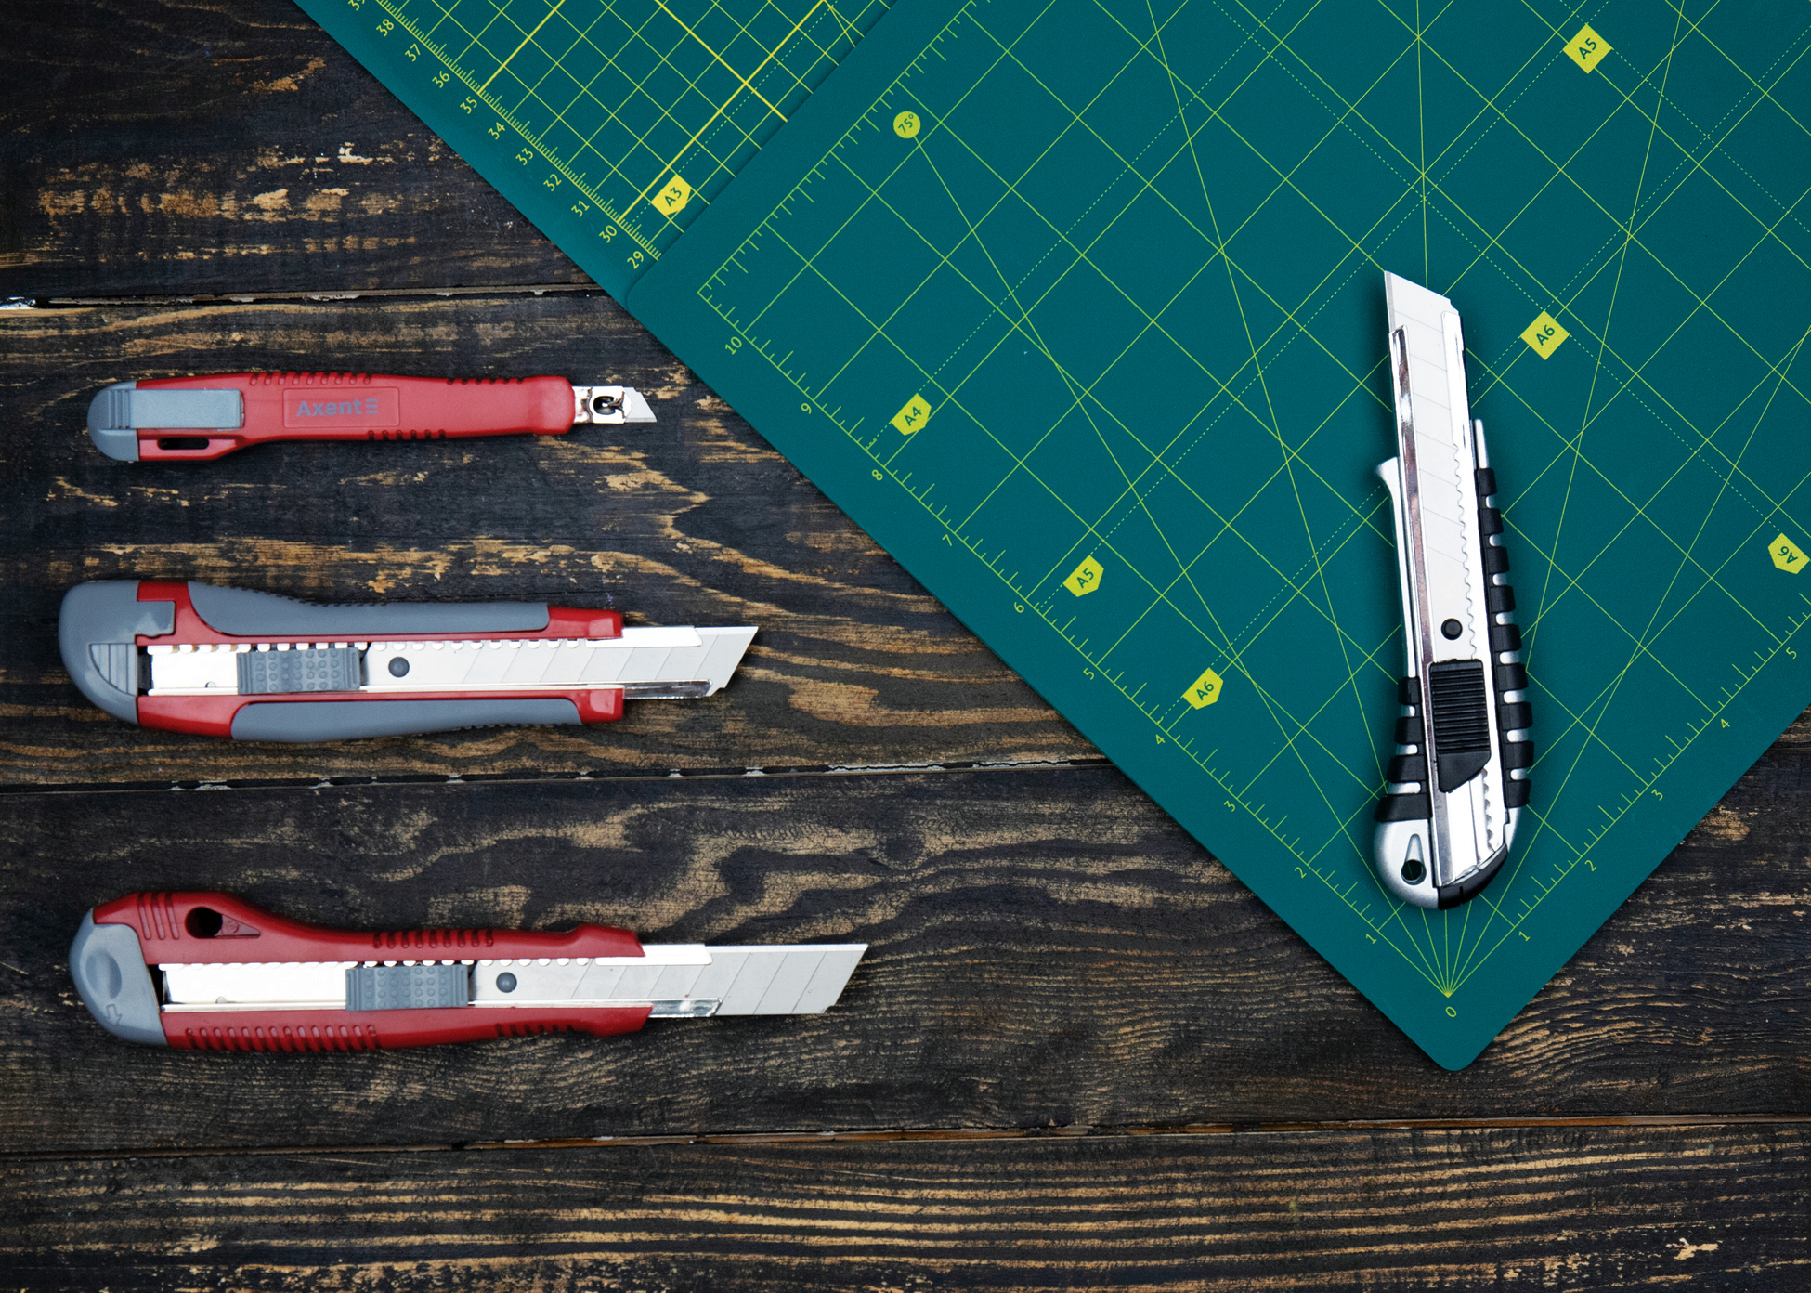
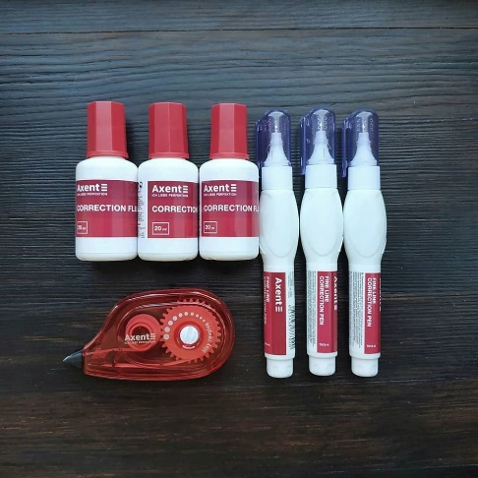
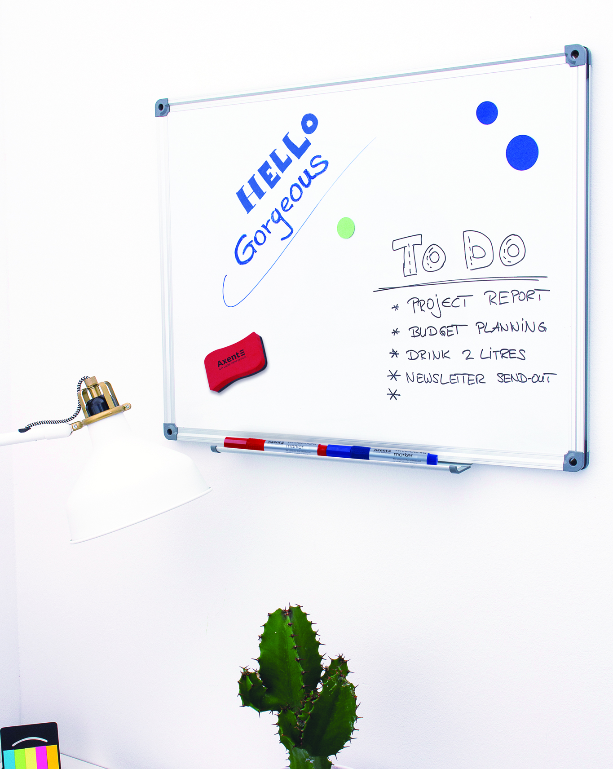
Axent сьогодні
90 товарних груп:

Slide 5
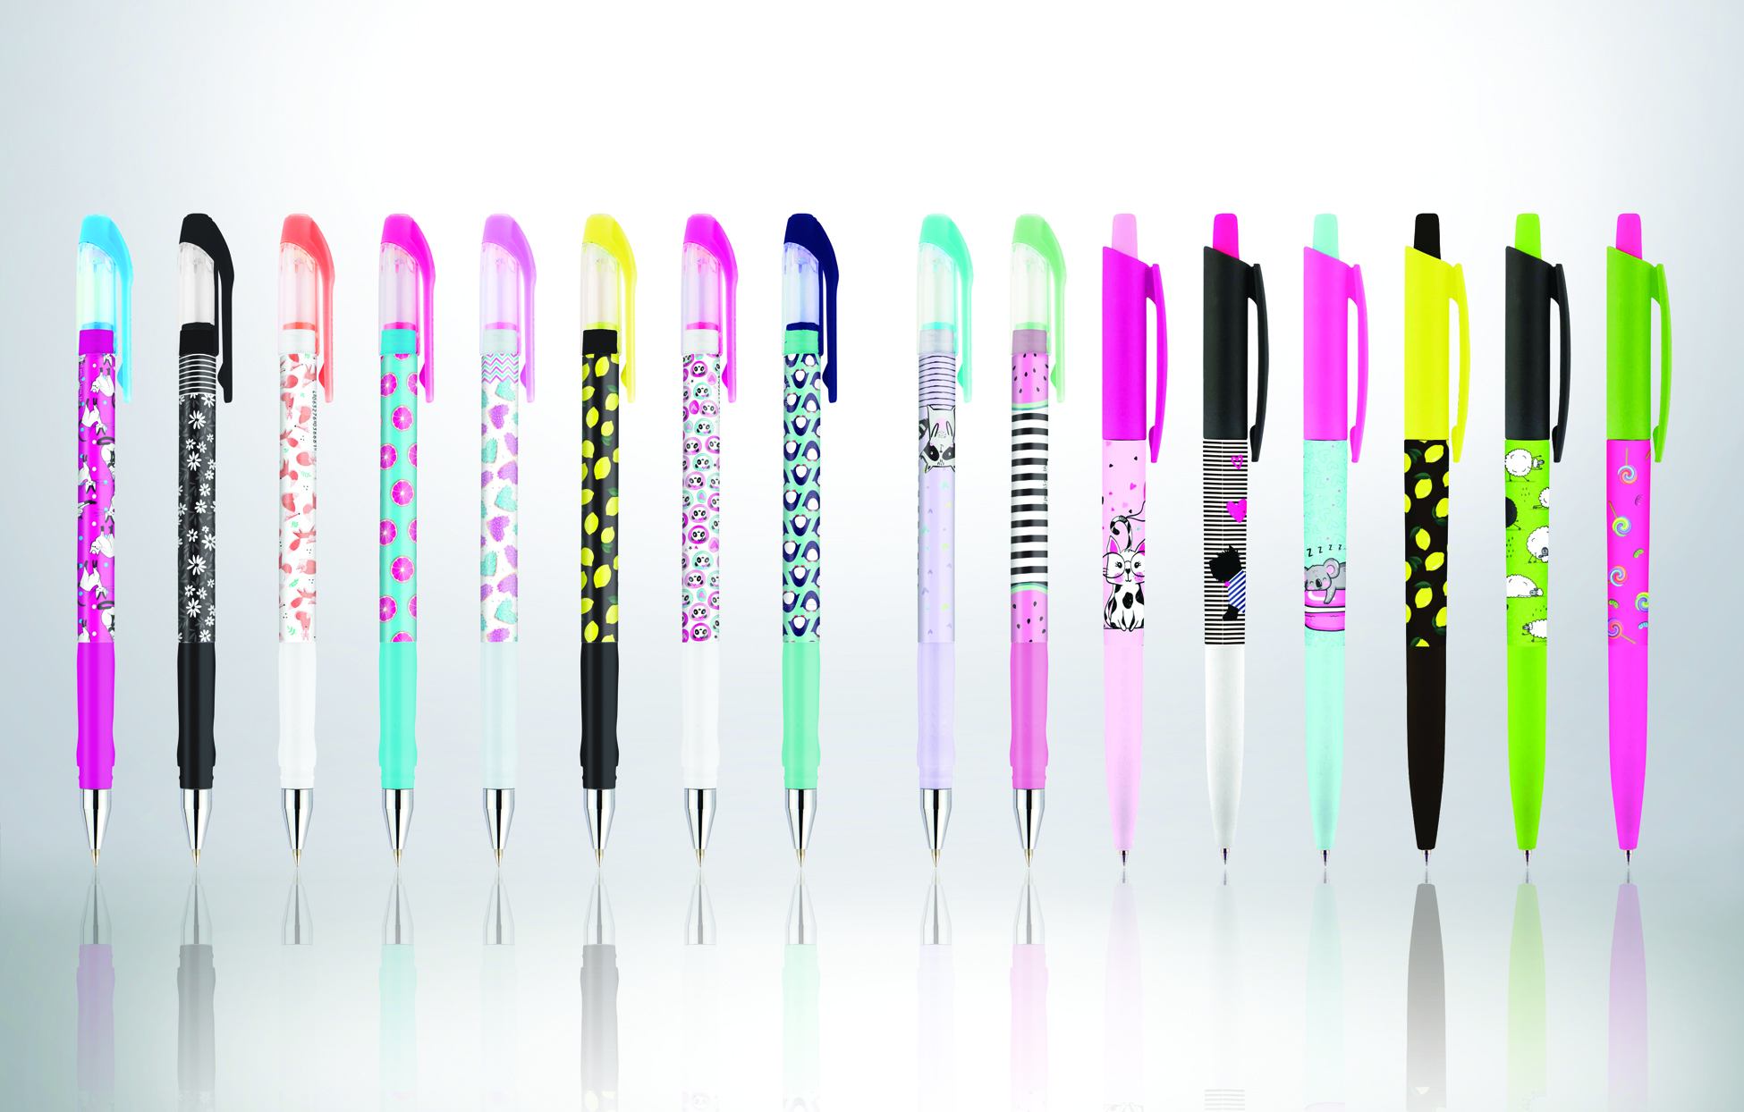
Щороку нові ексклюзивні лімітовані серії
Ручки та олівці
Пластикові папки та пакети
Записні книги

Slide 6
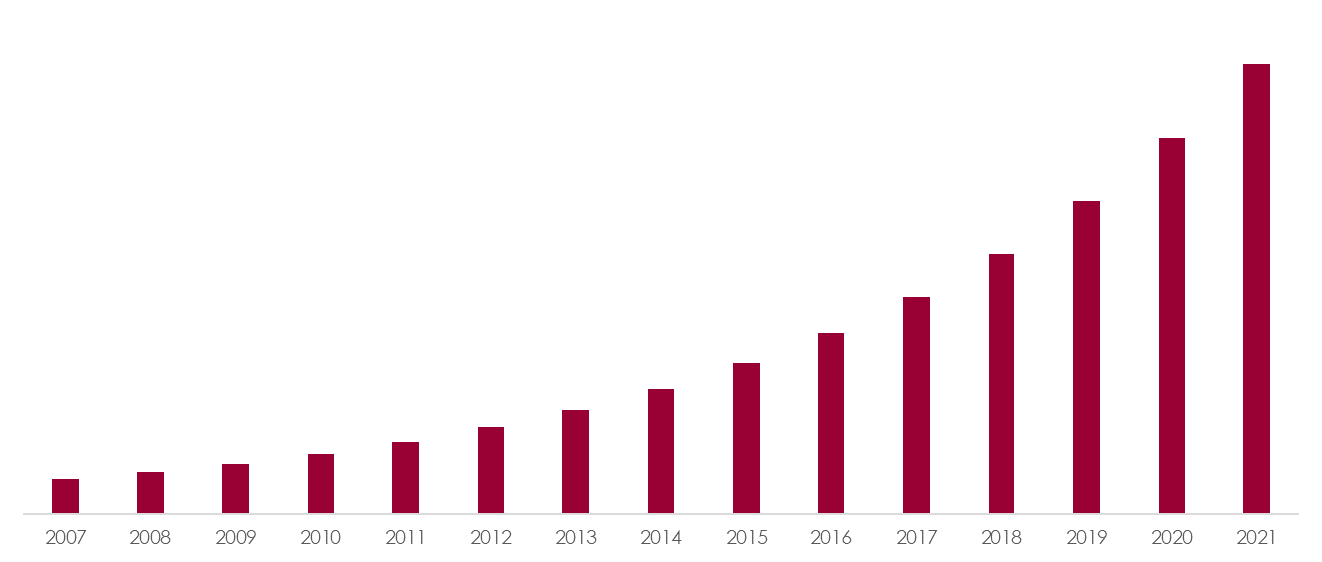
Axent продовжує стабільно зростати
більше +20% щорічно
продажи ТМ Axent

Slide 7
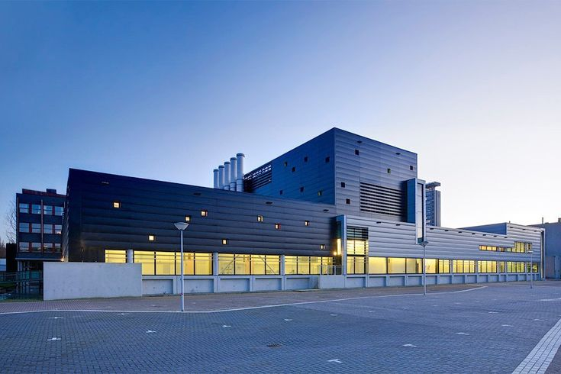
Забезпечують такий асортимент:
129 фабрик по всьому світу
у Південно-Східній Азії
в Європі

Slide 8
Філософія Axent
якість – це те, що має бути апріорі

Slide 9
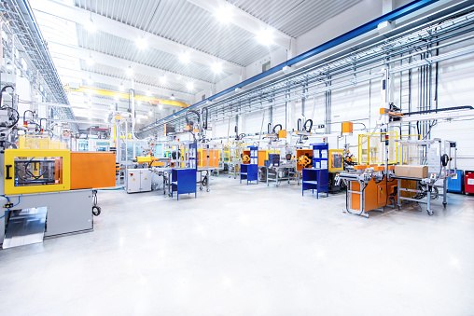
Вибираються найкращі фабрики у своїй галузі:
Сучасне обладнання
Суворе дотримання технологій

Slide 10
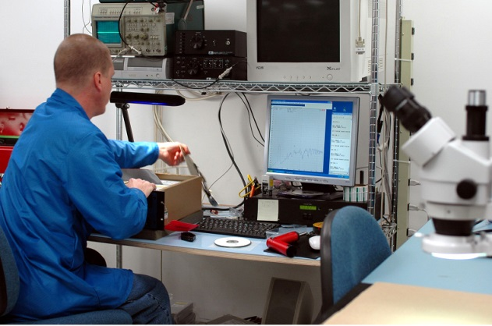
Показник якості:
Частина браку
0, 005 %
Як досягається?
Подвійний контроль якості
1. при виробництві
2. при надходженні на локальний склад

Slide 11
ТМ Axent доступна для більшості покупців
Для покупців важлива розумна ціна
Низька
Середня
Середня +

Slide 12
Успіх Axent створює команда

Slide 13
Команда розробників та виробників:
Маркетологи
вивчають споживача
знаходять продукцію, цікаву для ринку
Дизайнери
вивчають сучасні тренди
втілюють найкращі ідеї у дизайнах
Виробники
якісно та вчасно виконують замовлення

Slide 14
Axent:
якість
доступна ціна
І навіть більше:
краса, новизна

Slide 15
З Axent ми більше, ніж продаємо офісне приладдя,
ми даруємо…
позитивні емоції
естетичне задоволення
комфорт

